Slide 1


Slide 2

Conteúdos:
1- Apresentação
2- Gestão Técnica
3- Gestão Financeira

Slide 3

Apresentação
Fundada em 1984 como Clube Escolar Barão do Rio Branco - Este foi o primeiro passo que marcou o início de uma trajetória que seria marcante no voleibol catarinense e nacional.
Década de 1990 - Tornou-se referência como o principal clube formador do voleibol em Santa Catarina, contribuindo significativamente para o desenvolvimento de atletas e treinadores.
1996 - Barão/Ceval - Início de uma nova fase com apoio da Ceval, fortalecendo o time para competições estaduais e nacionais.
1998 - Soya/Blumenau (Liga Nacional) - Primeira participação na Liga Nacional, colocando Blumenau no cenário do voleibol brasileiro de elite.
Homenagem ao Prof. Artur Novaes - Em 2013, adotou o nome “APAN” em tributo ao professor, destacando a importância de sua contribuição para o esporte.
Retorno à elite do Voleibol Nacional - A partir de 2018, conseguiu reconquistar posição na elite do esporte, com presença frequente na Superliga A desde 2019.
Relevância Nacional - Com um histórico de 8 (oito) vezes vencedor do Troféu Eficiência (FCV), o clube consolidou-se como uma das forças mais expressivas do voleibol catarinense e brasileiro.

Slide 4
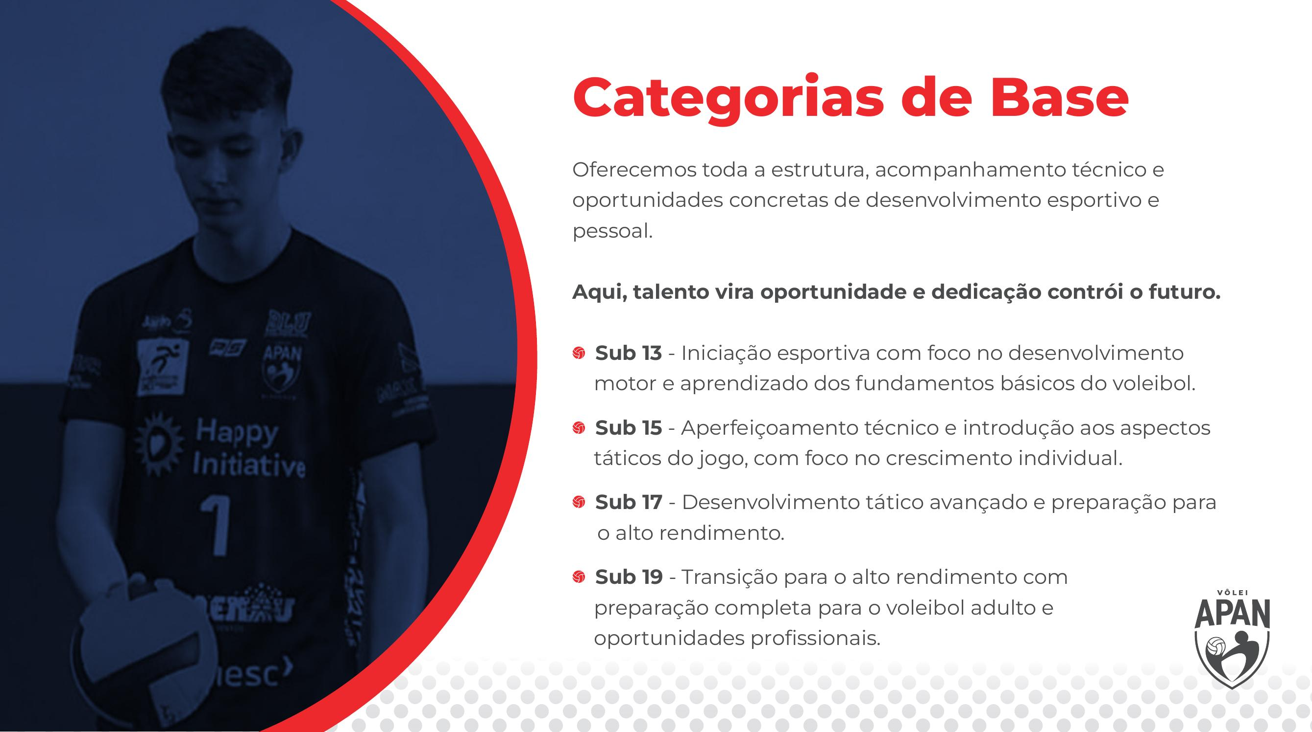
Gestão Técnica
Estrutura e categorias:
Única equipe de Santa Catarina inscrita em todas as categorias da Federação Catarinense de Voleibol - FCV - Desde 2013 até 2024, a APAN destaca-se como a única equipe em Santa Catarina que participa de todas as categorias organizadas pela FCV, demonstrando consistência e abrangência competitiva.
Destaque na revelação de atletas para Seleções Brasileiras - Ao longo de sua trajetória, a APAN, formou mais de 30 atletas que integraram Seleções Nacionais, contribuindo significativamente para o desenvolvimento do voleibol brasileiro.
Amplo alcance em competições regionais e nacionais - A equipe tem presença ativa nas competições organizadas pela FCV, Confederação Brasileira de Voleibol – CBV e FESPORTE, além de sua participação regular na Superliga, consolidando sua relevância no cenário esportivo.

Slide 5

Resultados esportivos 2024:
Participação completa em todas as categorias de base - A APAN seguiu com um papel destacado na formação de novos atletas, evidenciando por sua atuação em todas as categorias de base da Federação Catarinense de Voleibol (FCV) em 2024.
Permanência na elite do voleibol nacional - A equipe manteve uma presença sólida na Superliga A, permanecendo entre os principais clubes do Brasil e reforçando sua relevância no cenário esportivo nacional.
Classificação de destaque nacional - Com um desempenho excepcional, a equipe destacou-se com uma classificação competitiva que garantiu seu papel de liderança entre os melhores times brasileiros.
Fortalecimento de projetos sociais - Programas voltados para jovens atletas foram reforçados em 2024, unificando o desenvolvimento esportivo com ações sociais e promovendo inclusão e oportunidades através do vôlei.
Consolidação de talentos para Seleções - Em continuidade ao histórico da APAN, novos atletas foram preparados para representar o Brasil, reforçando a tradição do clube como formador de talentos.

Slide 6

Gestão financeira:
Receitas 2024:
Receita Operacional Bruta - A soma total das receitas diretamente resultante das operações do projeto em 2024 foi registrada em R$ 632.919,68, representando o sucesso na captação e maximização de recursos.
Receita Operacional Líquida - Após deduções, como bonificações e ajustes, a receita líquida alcançou R$ 625.724,85, reforçando a eficiência no controle financeiro.
Fontes de Receita - As principais fontes de receita incluem prestação de serviços, patrocínios privados e bonificações de mercadorias, que contribuíram com valores como R$ 16.302,44, demonstrando diversificação e abrangência.
Prestação de Serviços - Uma parcela significativa da receita foi gerada por meio de contratos de prestação de serviços, destacando o papel dos projetos autossustentáveis e da colaboração com instituições parceiras.
Patrocínios Privados - Diversas empresas privadas desempenharam um papel essencial como patrocinadores, apoiando financeiramente a equipe e reforçando o vínculo com o esporte em Santa Catarina, em especial no município de Blumenau/SC.

Slide 7

Despesas 2024:
Total de Despesas Operacionais, Financeiras e Administrativas – Foram contabilizados R$ 398.869,78, englobando as principais áreas de gestão da APAN.
Detalhamento - As despesas operacionais incluem vendas (R$ 7.644,14), despesas administrativas (R$ 358.890,64) e impostos e taxas (R$ 32.335,00).
Despesas Financeiras - Um montante de R$ 26.916,34 foi alocado para despesas financeiras, como juros e serviços bancários.
Lucro Líquido - Apesar das despesas, a gestão eficiente resultou em um lucro considerável de R$ 216.241,17.
Sustentabilidade Financeira - O controle de custos e as estratégias financeiras bem executadas contribuíram para um desempenho econômico positivo em 2024.
Destaca-se que, a Associação Prof. Artur Novaes - APAN, teve suas principais despesas no ano de 2024 as quais serviram para o pagamento de logística, uniformes, equipamentos para os atletas, técnicos, transporte, hospedagens, alimentação, viagens, taxas de inscrições, auxílio de atletas, entre outras diversas despesas.

Slide 8


